Slide 1
Kauno lopšelis- darželis „Liepaitė“ Parengė: Rasa Barvainienė Aistė Guobė

Slide 3
NUSPALVINK KAIRĖJE NAMO PUSĖJE ESANČIUS VEIDELIUS

Slide 4
SUSKAIČIUOK DEŠINĖJE BEŽDŽIONĖS PUSĖJE ESANČIUS BANANUS.

Slide 5
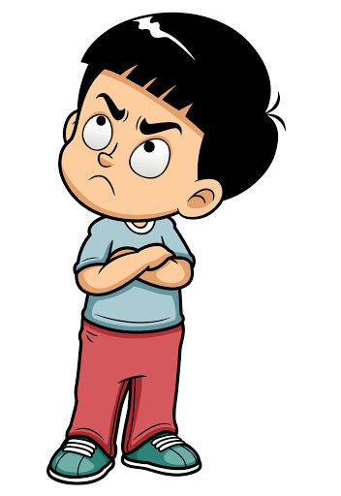
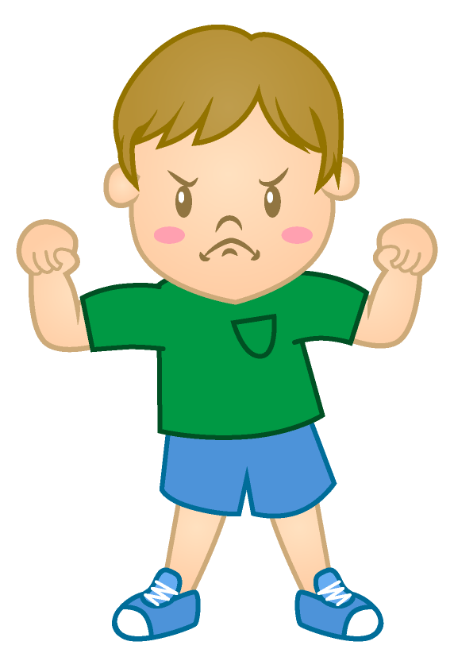
KOKIOS MES ESAME NUOTAIKOS.SUJUNK SU ATITINKAMAIS VEIDELIAIS.

Slide 6
TEISINGAI ĮVARDINK EMOCIJAS
LIŪDESYS
BAIMĖ
DŽIAUGSMAS
PYKTIS

Slide 7
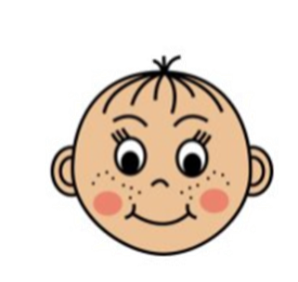
KOKIA TAI EMOCIJA ? TINKAMA ATSAKYMĄ APIBRAUK.
UŽSIDENGIU RANKOMIS VEIDĄ.
PRADEDU VERKTI.
DREBA KOJOS.
MANO AKYS PASIDARO DIDELĖS.

Slide 8
NUSPALVINK VISAS EMOCIJAS.
SPALVAS PASIRINKITE PATYS

Slide 9
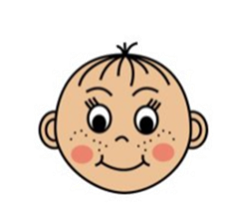
NUPIEŠK TIEK GĖLYČIŲ, KIEK YRA VEIDELIŲ KIEKVIENOJE EILĖJE.

Slide 10
NUPIEŠK TIEK VEIDELIŲ, KIEK MATAI TAŠKELIŲ.

Slide 11
ŠAUNUOLIAI, PUIKIAI ATLIKOTE UŽDUOTIS!
LABAI LAUKSIME JŪSŲ DARBELIŲ
rasabarv72@gmail.com
aisguob@gmail.com

